Slide 1


{
Project
{
*
React + Vite
1
2
Spring boot
3
*
[ ]
전적 검색 사이트
4
5
League Of Legends 개인/2인 랭크 게임 전적 검색
개발자 : 김준환
사이트명 : LOLCheSmith
회원 가입 및 로그인을 통한 사용자들의 자유로운 의견 공유
6

Slide 2





CONTENTS
LOLCheSmith
1
① 프로젝트 구현 내용
② 프로젝트 주제 및 선정 배경
③ 프로젝트 개발 동기 및 목표 / 기획의도
④ 프로젝트 구현 내용 / 컨셉 / 연관성
PART
01
2
① 프로젝트 개요
3
4
PART
02
5
② 수행 절차 및 방법
① 프로젝트 수행 절차
② 활용 장비 및 재료
6

Slide 3
CONTENTS
1
PART
03
2
③ 수행경과
① 프로젝트 구현 내용 프로젝트 수행경과
3
4
PART
04
④ 시뮬레이션
⑤ 사후 평가
① 프로젝트 화면
② 자체 평가 의견
5
6

Slide 4

프로젝트 개요
1. 프로젝트 구현 내용
2. 프로젝트 주제 및 선정 배경
3. 프로젝트 개발 동기 및 목표 / 기획 의도
4. 프로젝트 구현 내용 / 연관성

Slide 5



PART 1
*
프로젝트 팀 구성 및 역할
이름
로그인, 회원가입
김준환
RIOT API 기반 최근 전적 불러오기
역할
로그인 시 사용 가능한 자유 게시판
프로젝트 설계 및 DB 구축

Slide 6
1. 생활에서 가장 많이 접하는 주제
프로젝트 주제
및 선정 배경
2. 준비한 기술 스택을 점검해 볼 수 있는 주제
3. Open API, REST API를 최대한 적용할 수 있는 주제
4. 지속적인 관심과 수요가 있는 주제

Slide 7
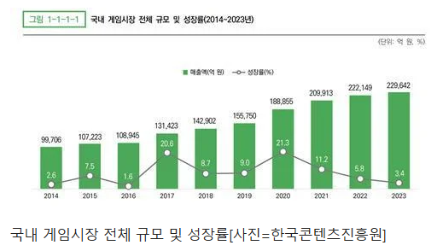
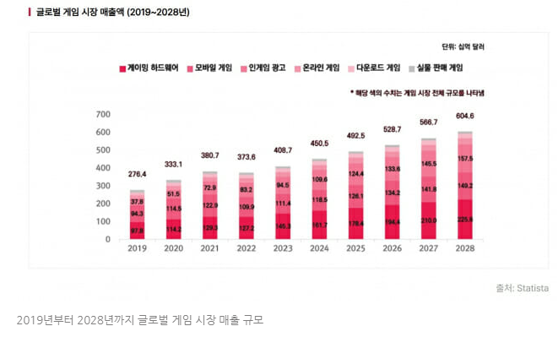
프로젝트 주제 및 선정 배경
첫 번째
두 번째
국내 게임 시장 성장률
글로벌 게임 시장 매출액과 예상
개발 동기 및 의도
게임 시장이 커지고 있는 추세이며, 게임을 즐기는 것으로 끝나는 것이 아니라, 정보를 공유하며 본인 실력 향상을 같이 추구하는 추세로 가고 있어 주제로 선정하였습니다.
또한, 사이트의 내용을 토대로 사용자들의 실력 향상으로 귀결되게 하고 싶어 계획하게 되었습니다.

Slide 8







활용 방안 및 효과
1
전적 검색 기능
게시판 기능
2
3
본인 및 다른 유저의 전적을 검색하여, 아이템 및 룬 정보 등의 정보를 받을 수 있습니다.
로그인 시, 본인의 전적을 공유하여,
유저들에게 공유할 수 있고, 소통하며 정보를 교환할 수 있습니다.
4
5
전적 정보 저장 가능
게시판 미리보기 가능
6

Slide 9
수행 절차 및 방법
1. 프로젝트 수행 절차
2. 활용 기술 스택

Slide 10
프로젝트 수행 절차
구분 | 기간 | 활동
프로젝트 기획 | 03/10(월) ~ 03/12(수) | 프로젝트 구상 및 계획
Riot API 사용 | 03/12(수) ~ 03/17(월) | Riot API 사용
API 수정 | 03/17(화) ~ 03/20(목) | API 제한으로 인한 리뉴얼
프론트엔드 개발 | 03/12(수) ~ 03/25(화) | 사용자 편의성 개선 UI 추가
백엔드 개발 | 03/12(수) ~ 03/24(월) | 로직 구현

Slide 11



활용 기술 스택
운영체제 통합 개발 환경
JDK 버전
DB
빌드도구
프레임워크
프론트
백엔드
DB
API
window 10 pro IntelliJ
JDK 21 MySQL (WorkBench 8.0)
Maven
Spring boot 3.2.0
React + Vite, Axios
Material UI (MUI),
초기 일부 CSS 사용
Spring Boot, Spring Security, Spring Data JPA, Lombok
Hibernate, Mysql
Riot API

Slide 12
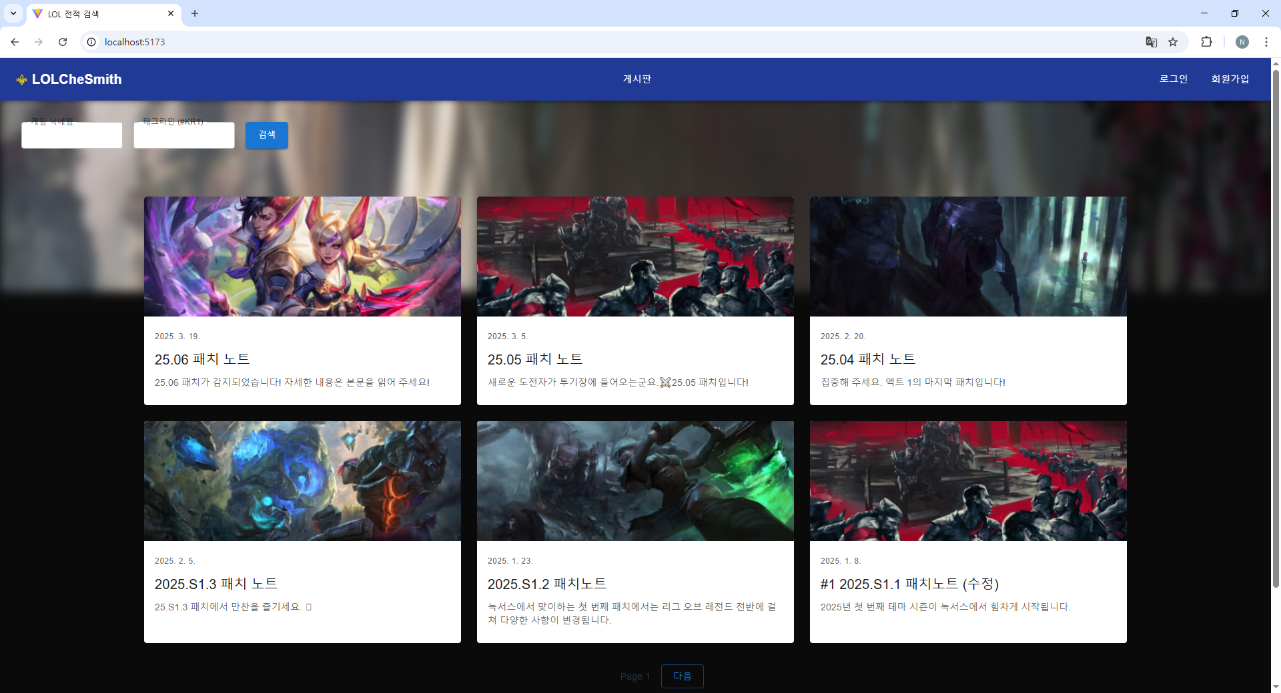
메인 페이지

Slide 13
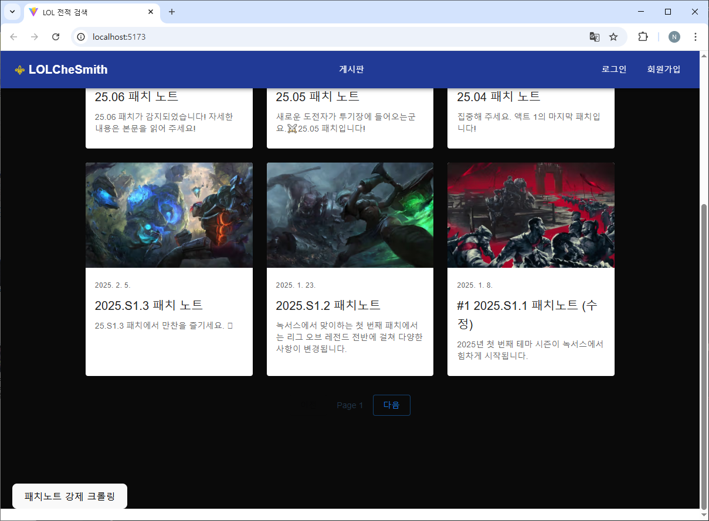
크롤링을 사용한 패치노트

Slide 14
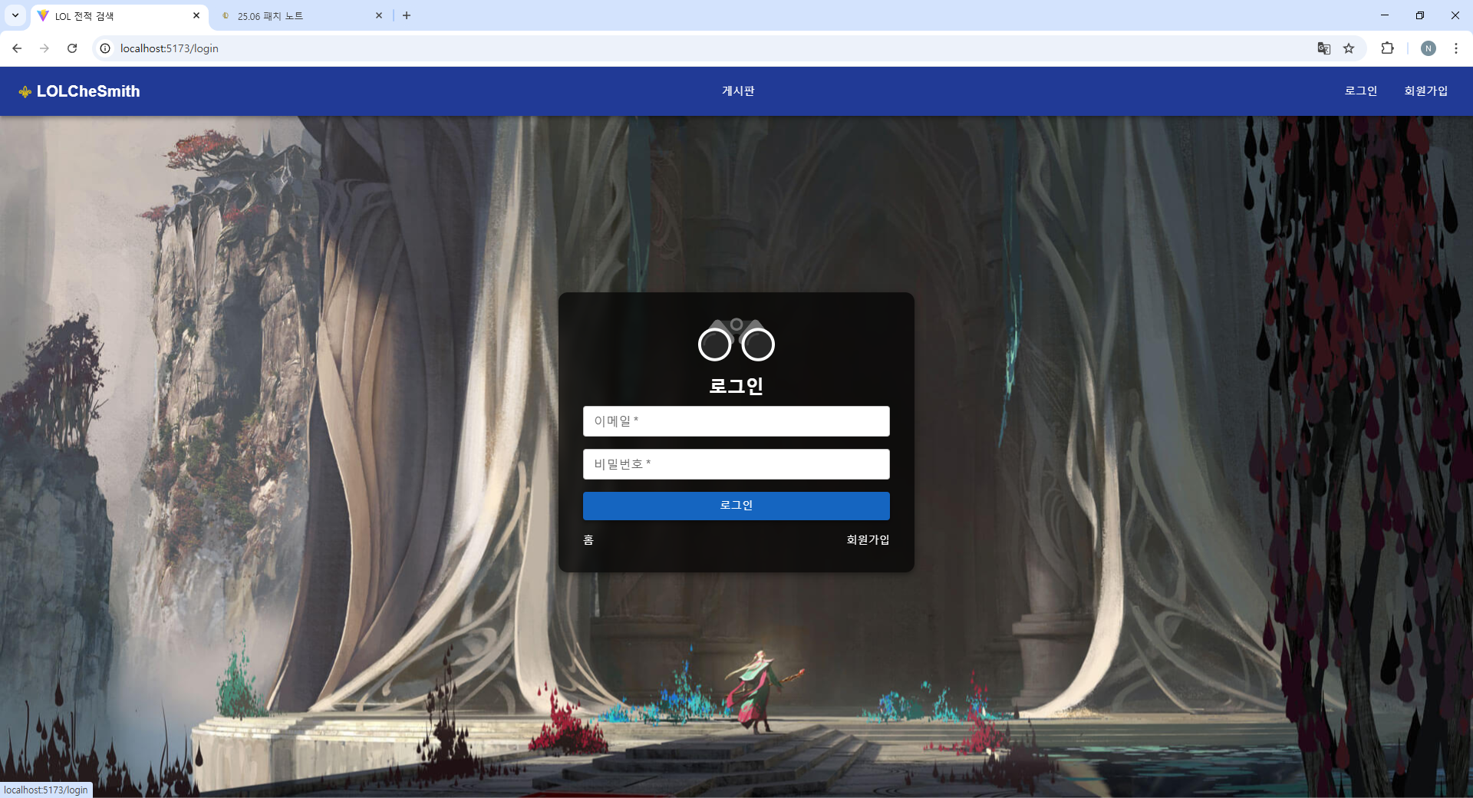
로그인 페이지

Slide 15
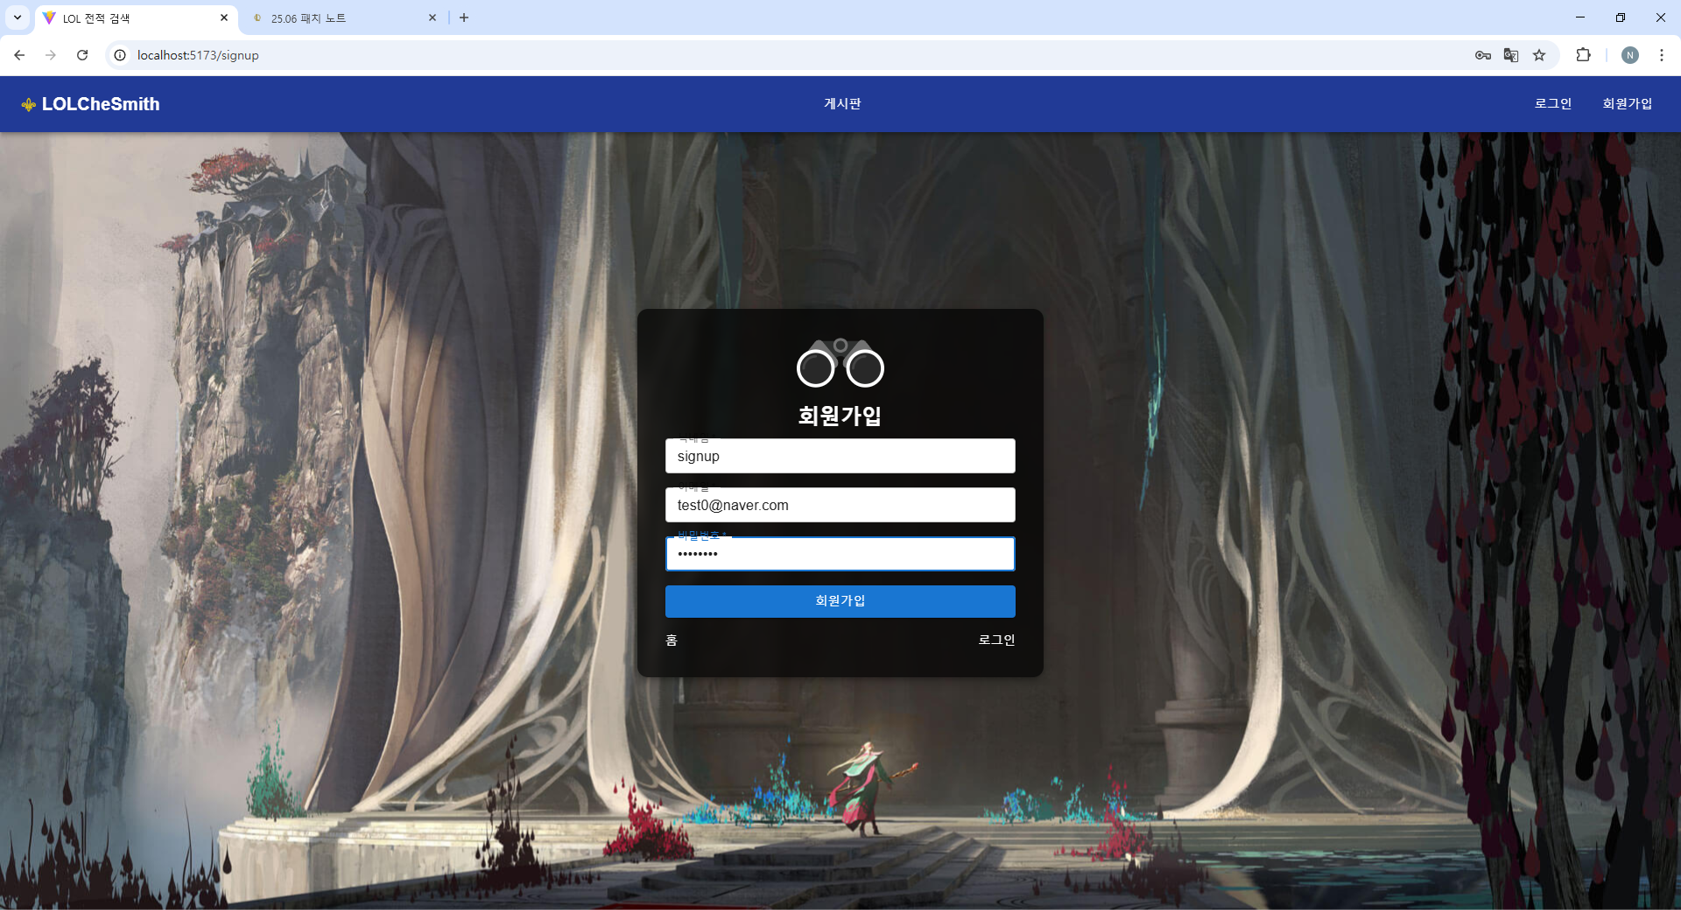
회원가입 페이지

Slide 16
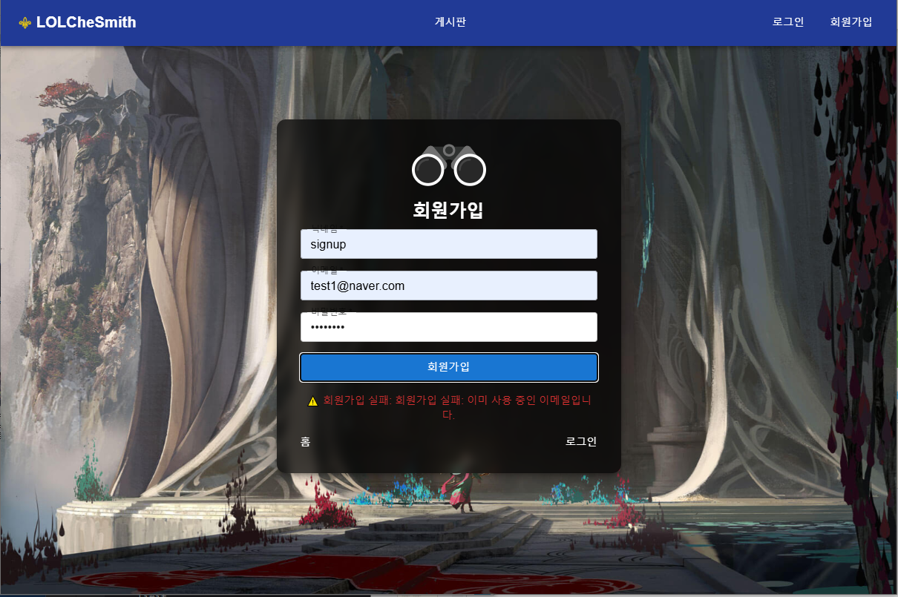
회원 가입 실패 – 중복된 이메일, 닉네임

Slide 17
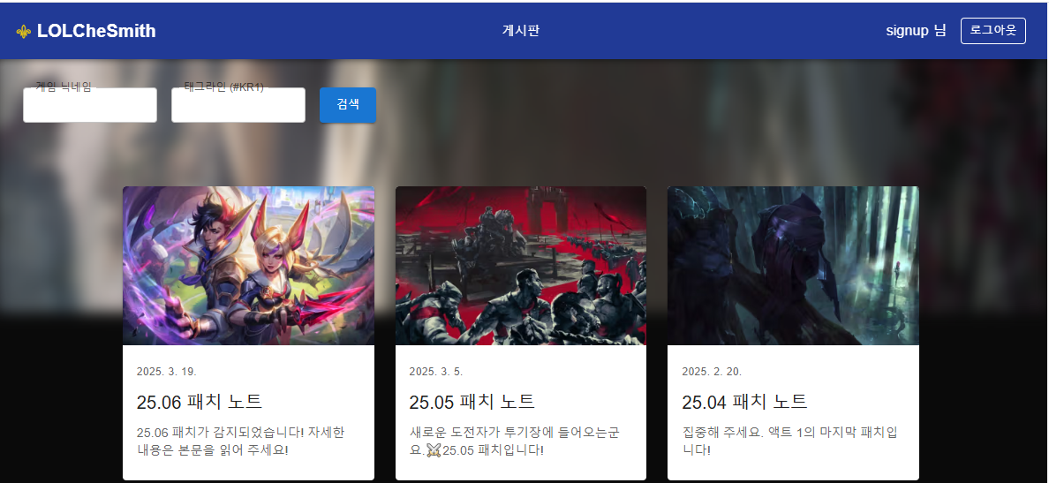
로그인 시 화면 변경 (로그아웃 , 닉네임 표시)

Slide 18
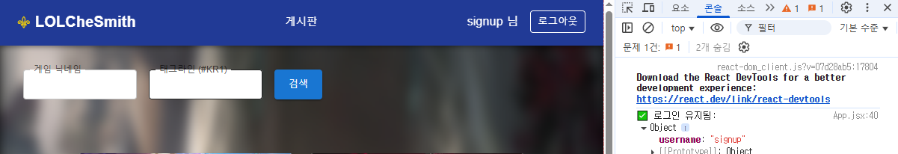
세션을 사용한 로그인 상태 유지

Slide 19
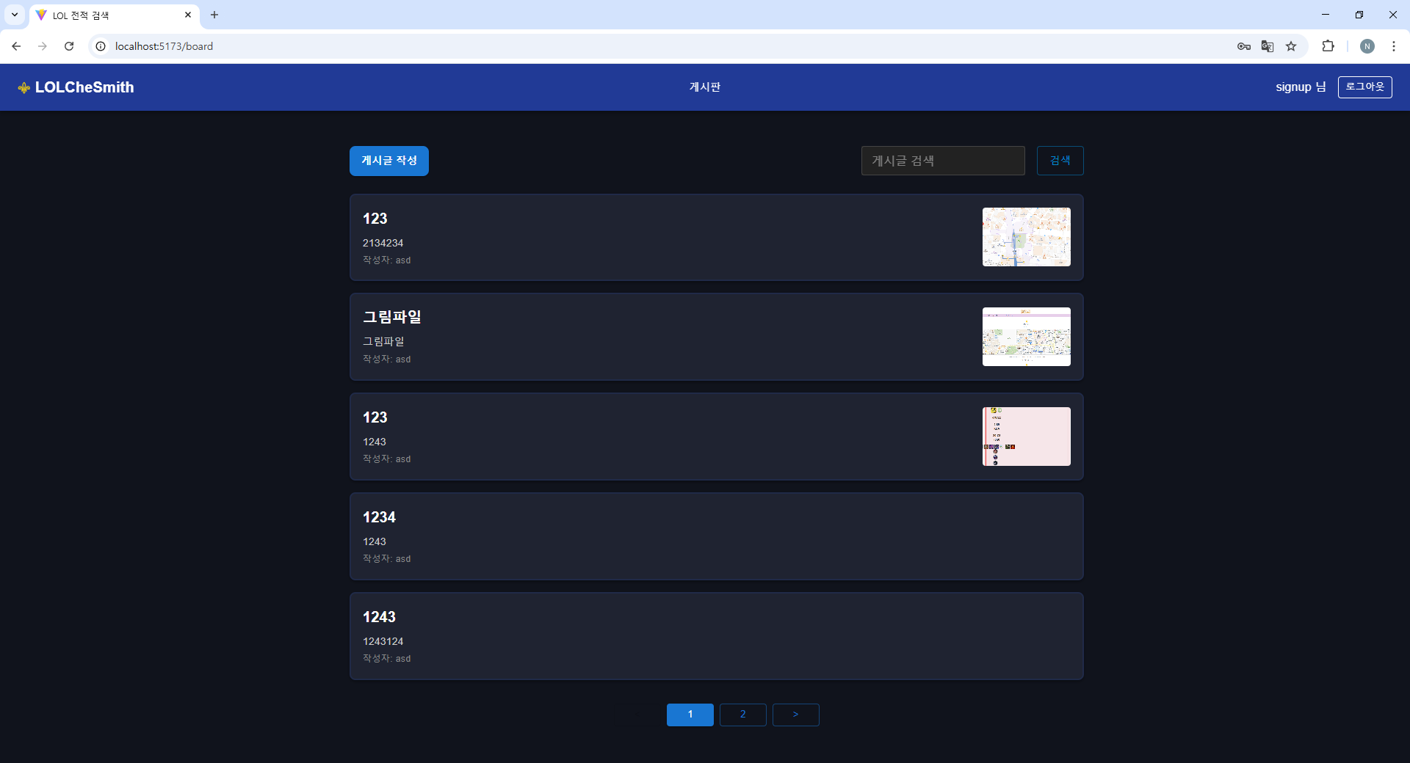
게시판 페이지 (목록)

Slide 20
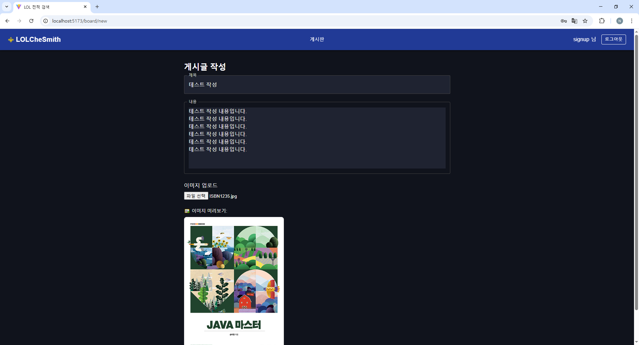
게시판 페이지 (등록)

Slide 21
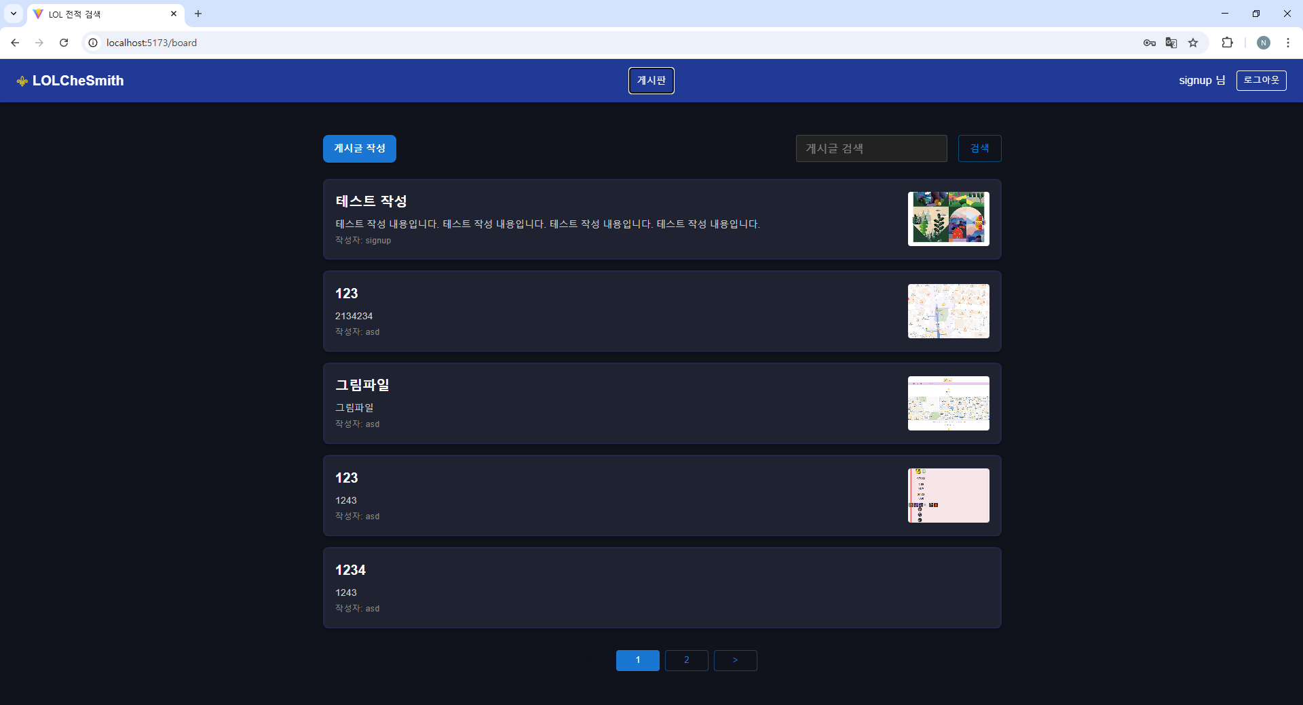
게시판 페이지 (등록 완료)

Slide 22
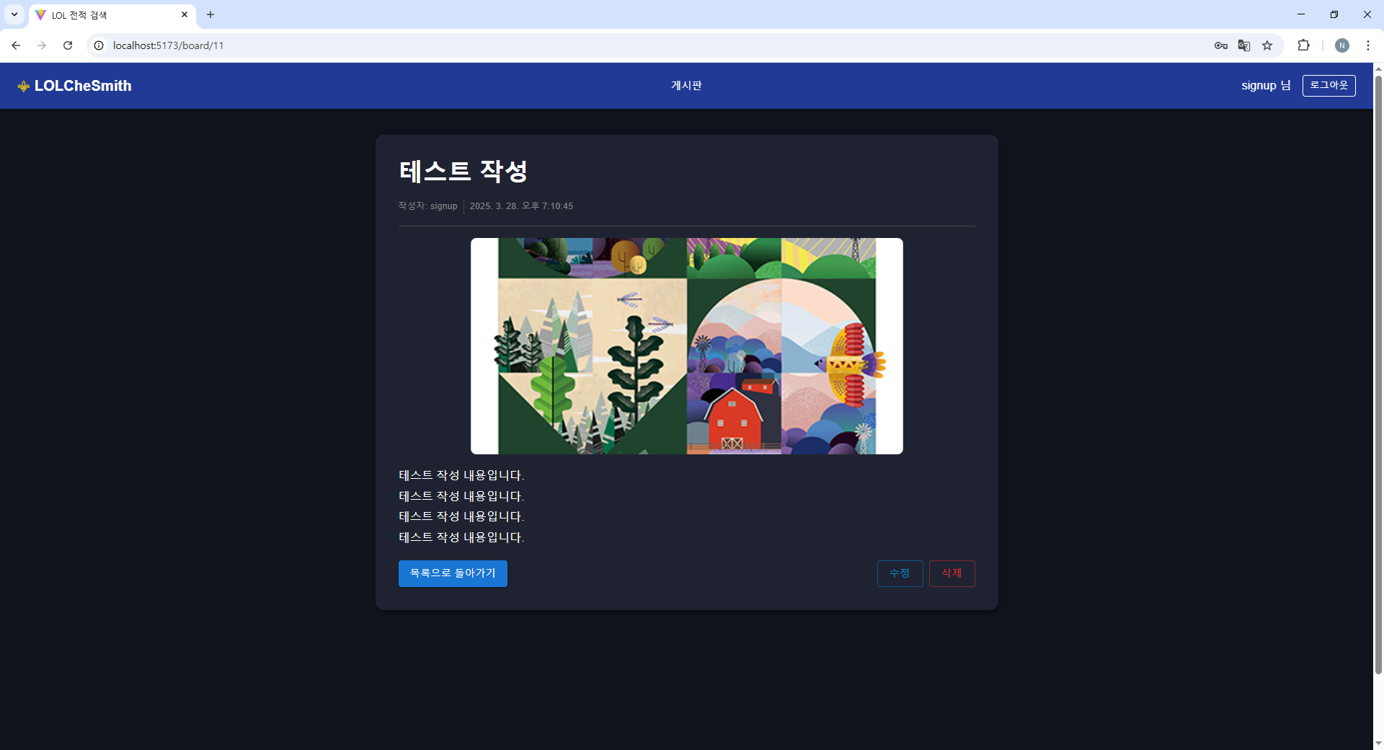
게시판 페이지 (상세 페이지)

Slide 23
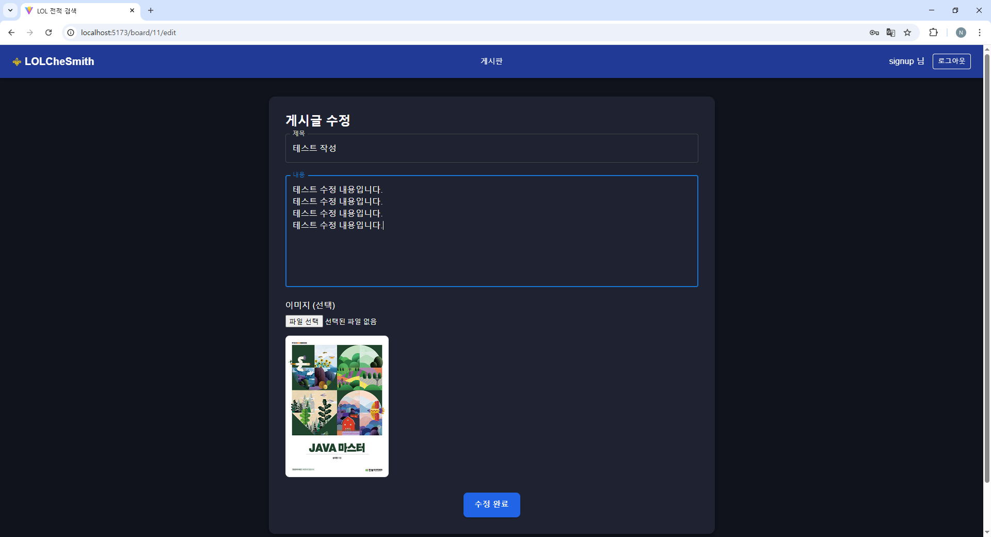
게시판 페이지 (수정)

Slide 24
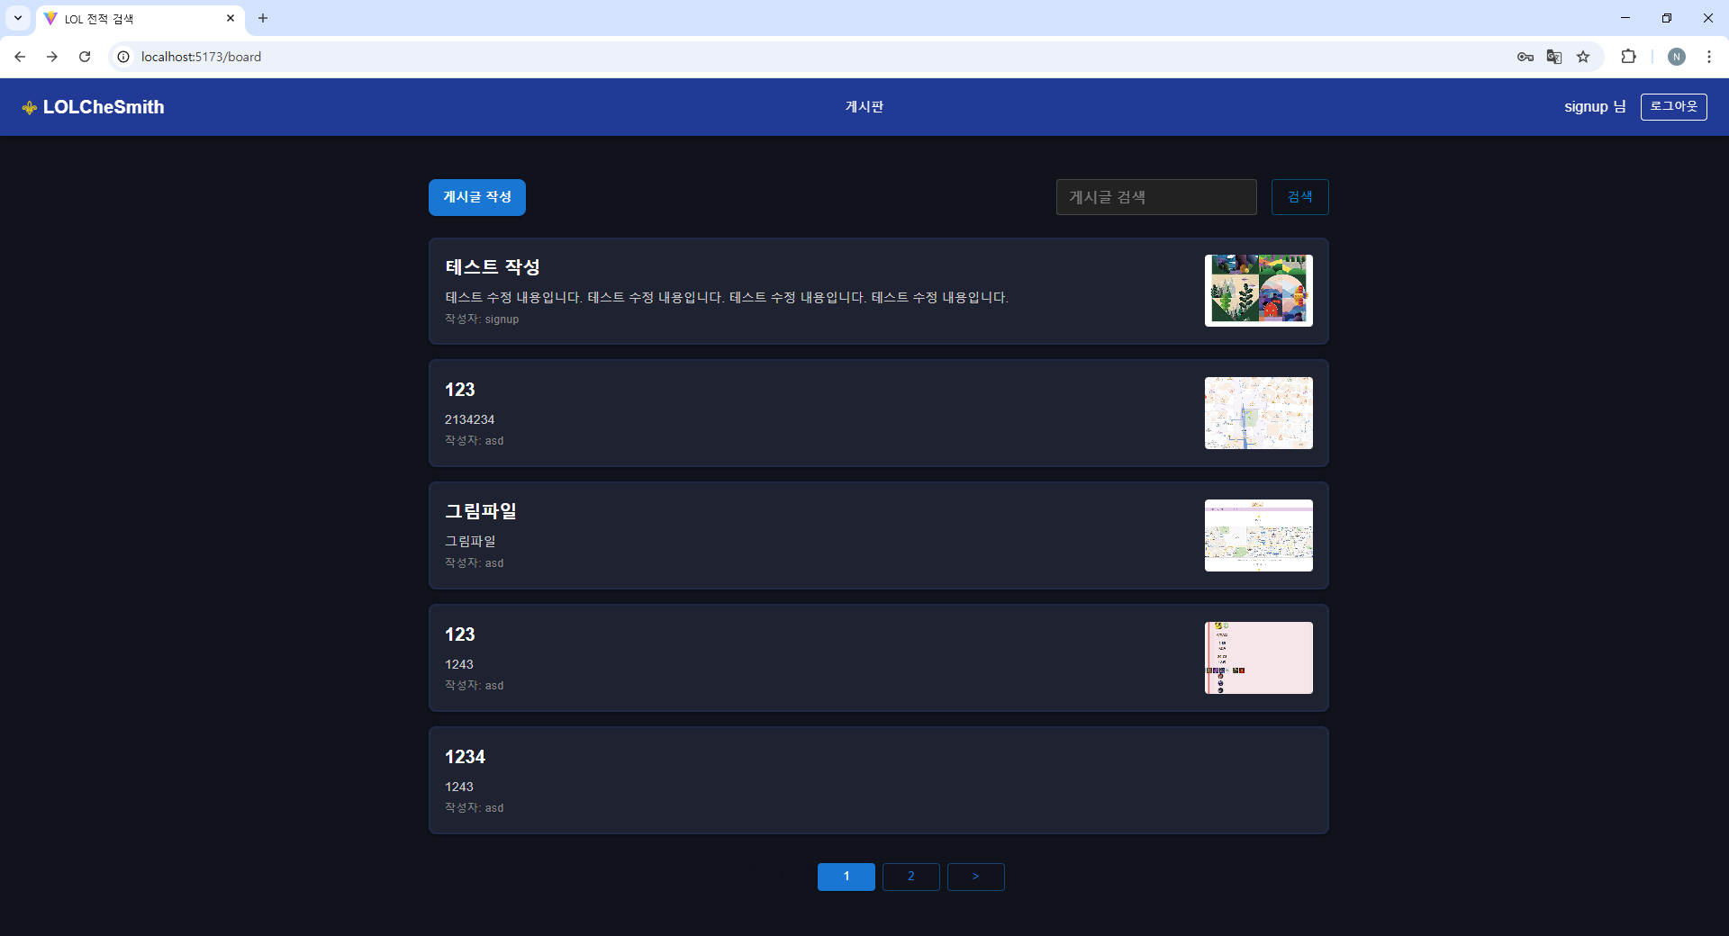
게시판 페이지 (수정 완료)

Slide 25
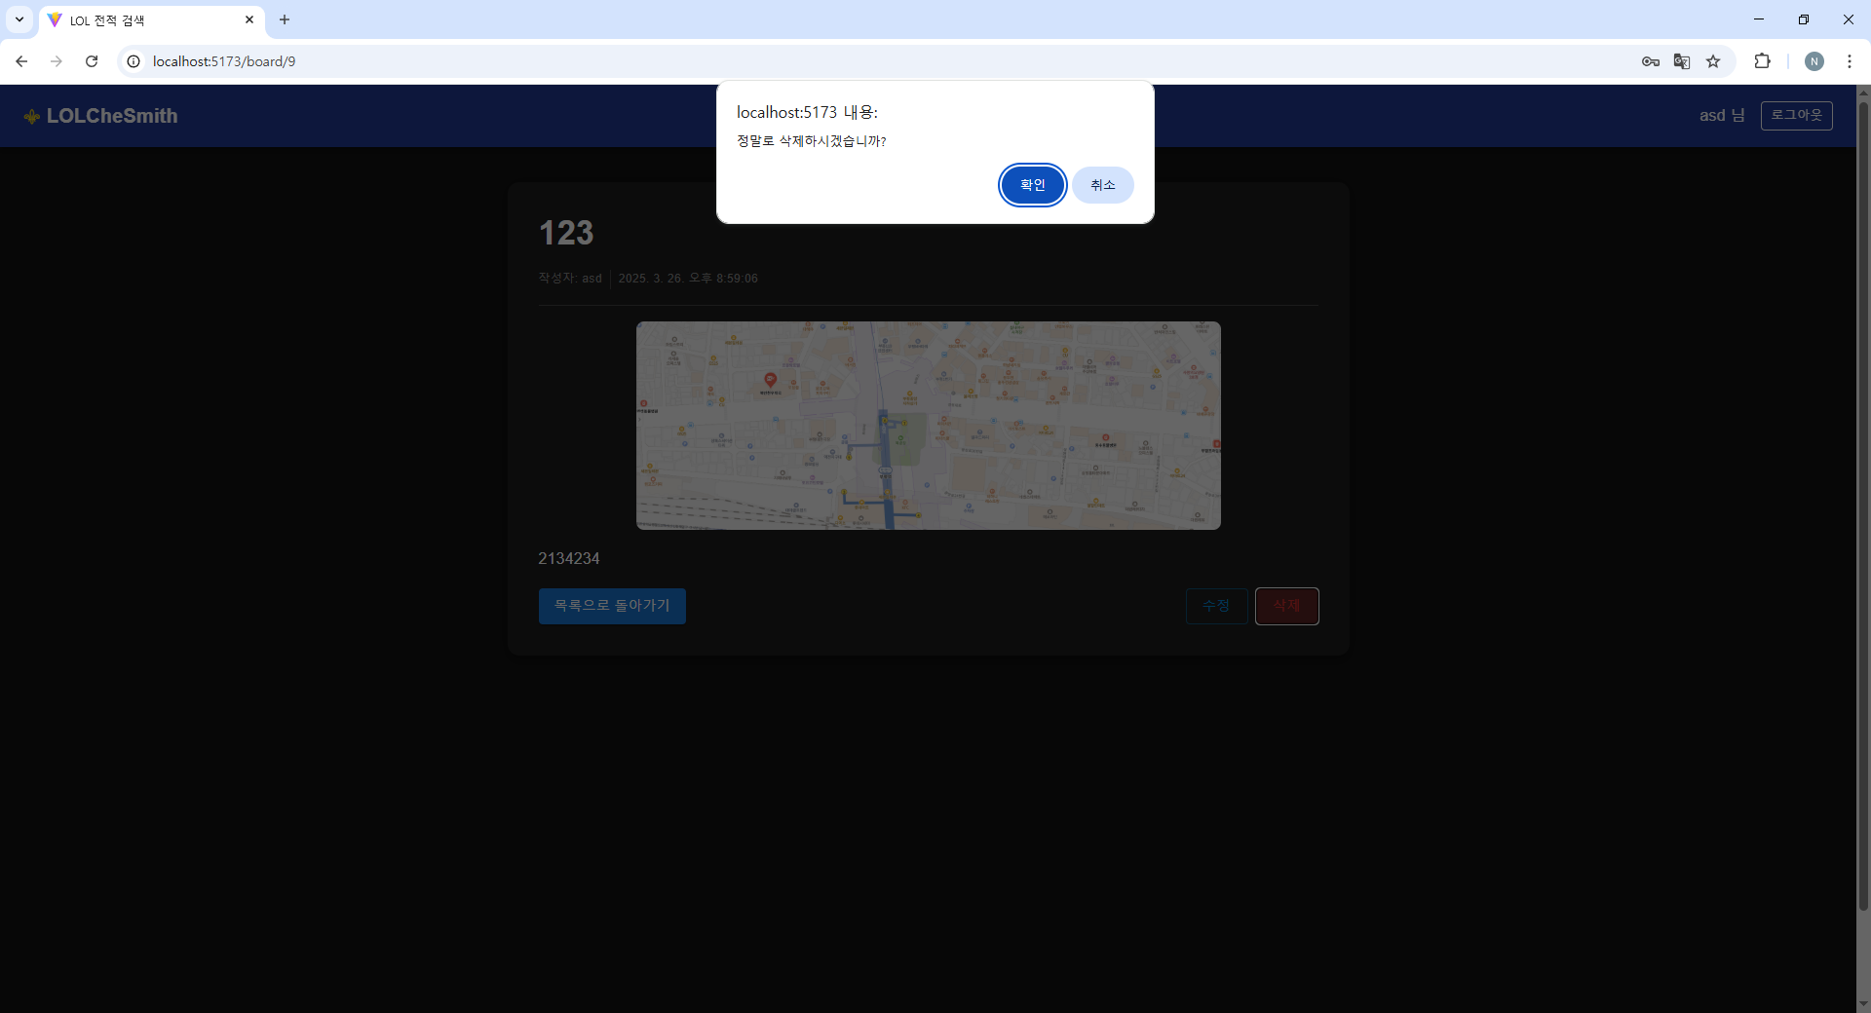
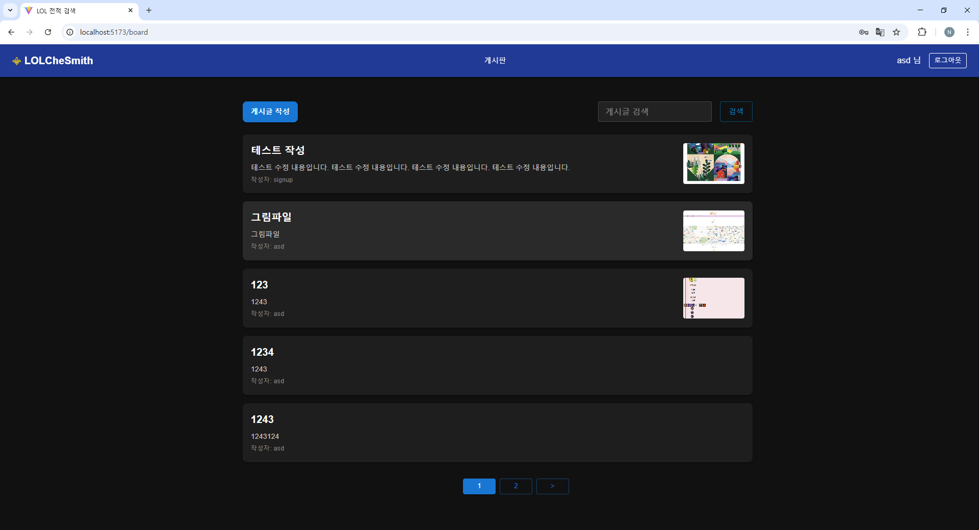
게시판 페이지(삭제)

Slide 26
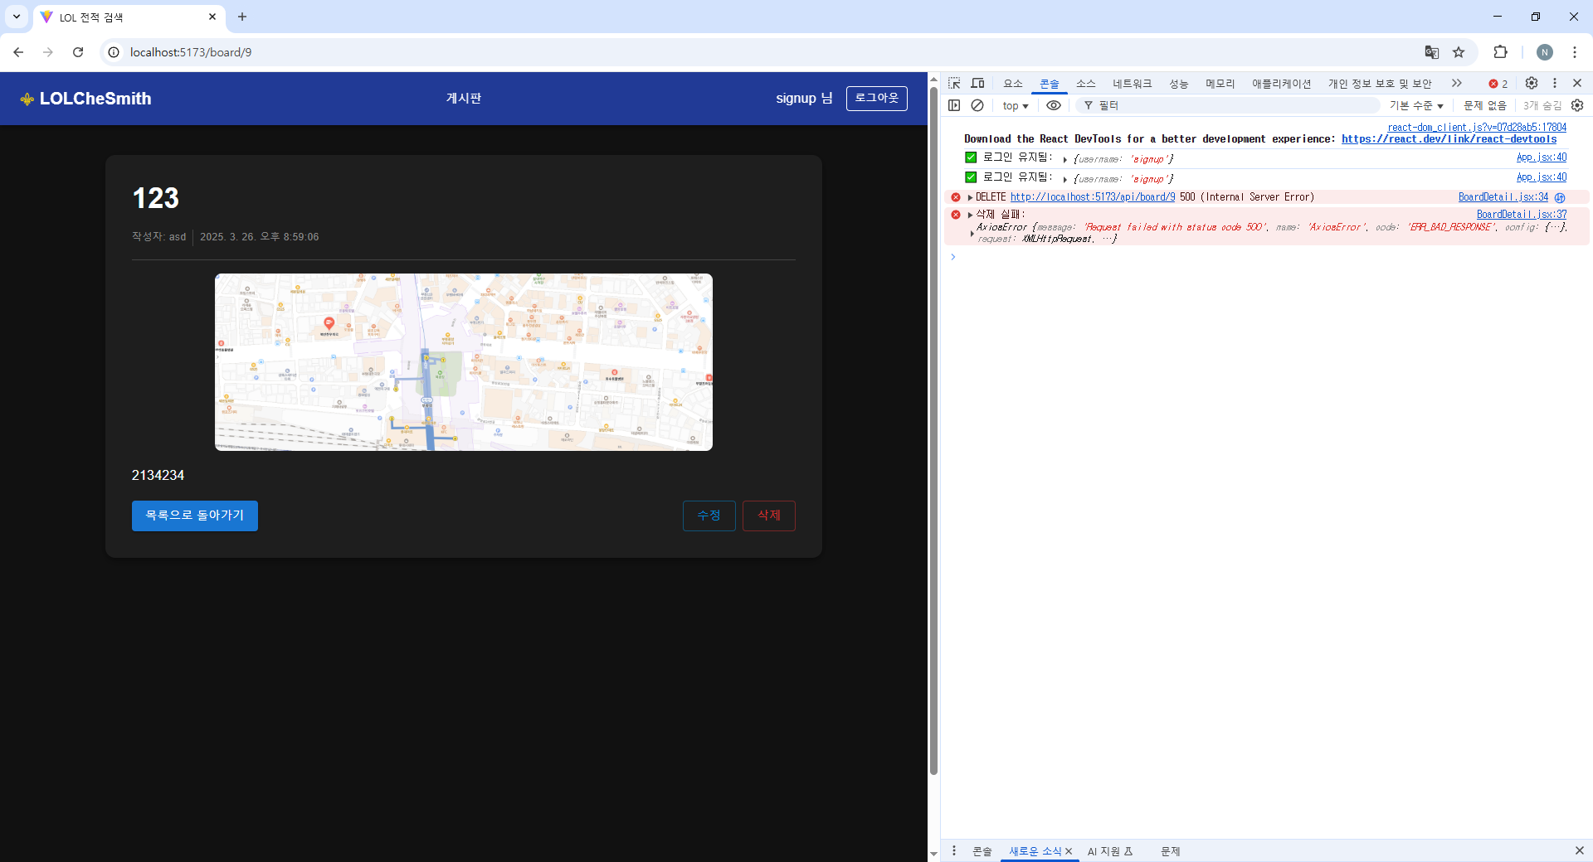
게시판 페이지 (삭제 실패 – 다른 사용자)

Slide 27
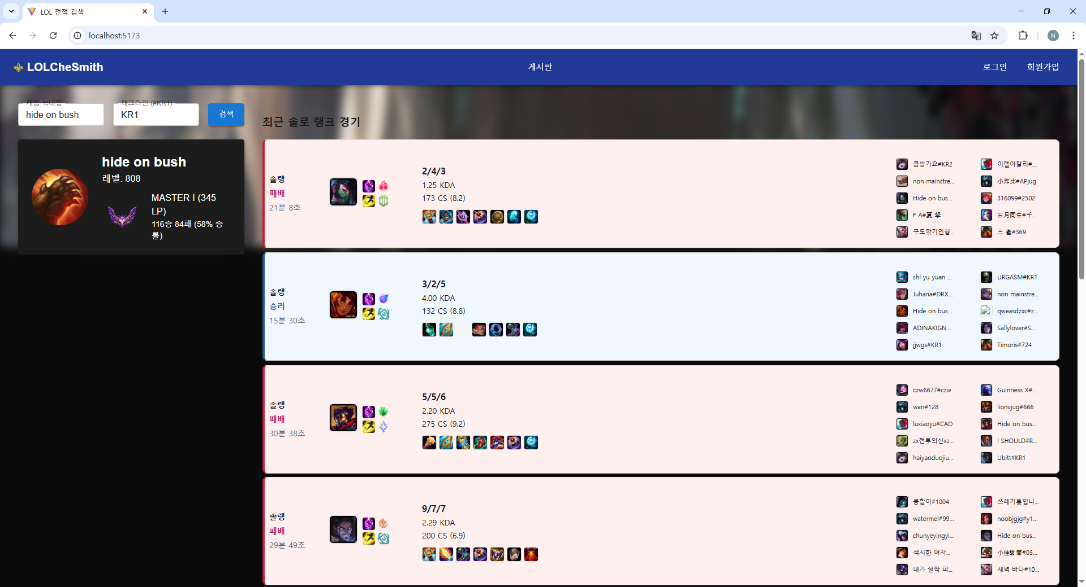
전적 검색

Slide 28

자체 평가
70
/100
자체 평갸 점수
배운 점
아쉬운 점

Slide 29
배운 점
자체 평가
1. 프론트와 백엔드 통합 경험
4. 다양한 인증 및 게시판 기능
React(Vite)와 Spring Boot 를 조합하여 실제 동작하는 풀스택 웹 서비스를 구현하여, 두 기술간의 API 연동을 및 데이터 처리 흐름을 익힐 수 있었습니다..
로그인 및 회원가입 기능에 이메일 인증, 중복 검사등을 추가하여 사용자 관리를 강화했으며, 이미지 업로드와 게시판 CRUD 기능을 통해 풀스택 개발자로서의 역량을 확장하였습니다.
2. 외부 API 활용 능력
5. 크롤링 및 데이터 자동화
Riot Api와 같은 외부 데이터를 적극적으로 활용하여 데이터를 효과적으로 처리하고 UI에 반영하는 방법을 익혔습니다.
Selenium 을 이용한 주기적인 패치노트 크롤링 기능을 구현하여 최신 정보를 자동으로 업데이트 하는 시스템을 구축하는 경험을 얻었습니다.
3. 사용자 중심의 UI/UX 개선 노력
사용자의 검색 경험을 향상하기 위해 여러 전적 사이트의 실제 서비스를 벤치 마킹하고, 이를 프로젝트에 반영하여 직관적이고 친숙한 디자인으로 구현하도록 노력하였습니다.

Slide 30
아쉬운 점
자체 평가
1. 성능 및 효율성 측면의 중요성
3. DB 설계 및 관리의 효율성
Riot API 호출을 최적화하는 부분에서 캐싱 기법을 적극 활용하는 등 성능을 좀 더 세부적으로 고려할 필요성을 느꼈습니다.
초반 설계에서 BaseEntity를 배제하여 timestamp 관리에 수동적인 코드 작성이 많아졌습니다.
이를 미리 구조화하여 엔티티 관리 효율성을 높였다면 더 좋았을거 같다고 생각했습니다.
2. 테스트 코드 및 예외 처리 중요성
4. 기능 개발 우선 순위의 명확성
구현된 기능들이 전체적으로 잘 작동하나, 예외 상황에서의 처리가 부족하여 안정성을 높이기 위한 테스트 코드 작성 및 예외 처리 강화의 중요성을 느꼈습니다.
개발 초기부터 명확한 로드맵을 설정하지 않고 기능을 점진적으로 추가해 나가면서 일부 코드의 재작성 및 리팩토링이 빈번하게 발생했습니다.
초기 단계부터 명확한 기획과 우선순위의 중요성을 느꼈습니다.

Slide 31

*
감사합니다.

